Slide 1
Licence 3 HA
Radiocarbone

Slide 2
Plan
Introduction
Rappels et approfondissements
La loi de la radioactivité
Les techniques analytiques
Datation radiocarbone
Principe
Complications et corrections
Bouleversements anthropiques
Recommandations
Un exemple
Conclusions

Slide 3

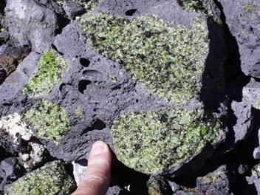
1. Introduction – les radioéléments
Les Radioéléments naturels et induits
Elément radioactif
formé en haute atmosphère et à la surface terrestre par l'effet du rayonnement cosmique
Elément radioactif
intégré dans les minéraux de la roche depuis la cristallisation à partir du magma (qui contenait aussi ces éléments chimiques)

Slide 4
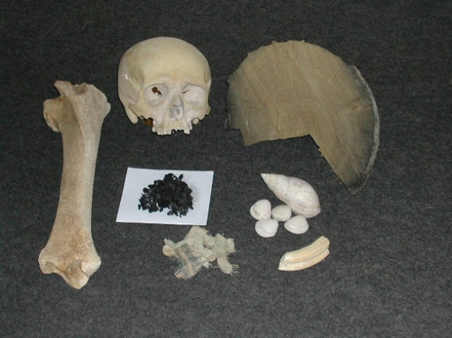
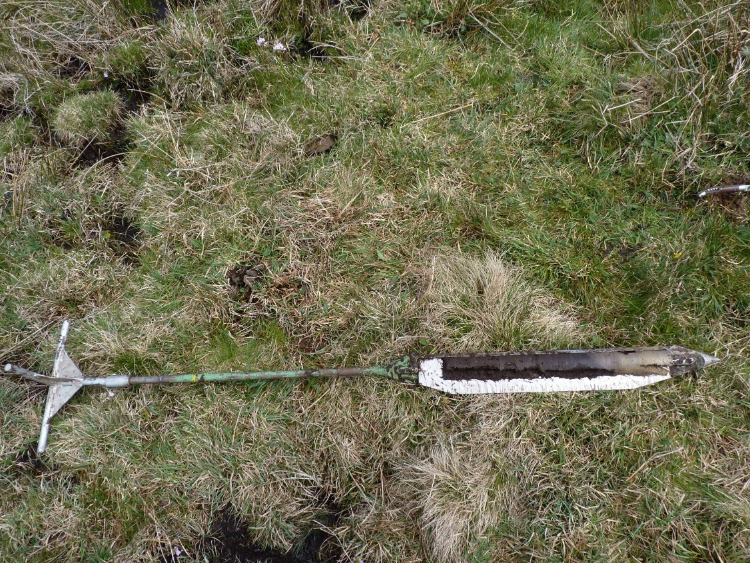
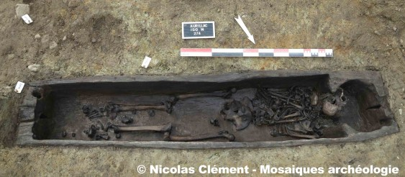
1. Introduction – Pourquoi dater?

Slide 5
Plan
Introduction
Rappels et approfondissements
La loi de la radioactivité
Les techniques analytiques
Datation radiocarbone
Principe
Complications…
Corrections
Bouleversements anthropiques
Recommandations
Un exemple
Conclusions

Slide 6
2.1 Rappels – La loi de la radioactivité
Les différents modes de décroissance radioactive
λ
Atome radioactif → atome radiogénique.
Atome radioactif = atome Père
Atome radiogénique = atome Fils
Il existe 3 modes de filiation

Slide 7
2.1 Rappels – La loi de la radioactivité
Mode 1
P → F _{stable}
Ex : Rb/Sr, Sm/Nd, ¹⁴C,

Slide 8
2.1 Rappels – La loi de la radioactivité
Mode 2
    P  F1 _{stable}
 F2 _{stable}
Ex : K/Ar

Slide 9
2.1 Rappels – La loi de la radioactivité
Mode 3 : la chaîne de désintégration
P → F₁ → F₂ →…F_{n} …→ F _{stable}
Ex : ²³⁸U/²⁰⁶Pb, ²³⁵U/²⁰⁷Pb, ²³²Th/²⁰⁸Pb
Les équations se compliquent .... Mais cela reste assez simple

Slide 10
2.1 Rappels – La loi de la radioactivité
Le nombre de désintégrations par unité de temps est proportionnel au nombre d’atome radioactif à l’instant t.
Où dN/dt est le taux (vitesse) de désintégration, λ est la constante de désintégration, et N est le nombre d’atomes radioactifs restant à l’instant t.
La constante de désintégration, λ, est indépendante des conditions de pression et de température.

Slide 11
2.1 Rappels – La loi de la radioactivité
Par intégration, on obtient
où N₀ est le nombre d’atomes radioactifs à t₀ = 0
ou

Slide 12
2.1 Rappels – La loi de la radioactivité
Demi-vie : Temps requis pour que la moitié d’un stock donné de radioéléments se soit désintégré.
Si t = T_{1/2}, alors N = N₀/2, de sorte que:

Slide 13
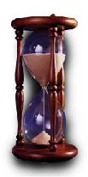
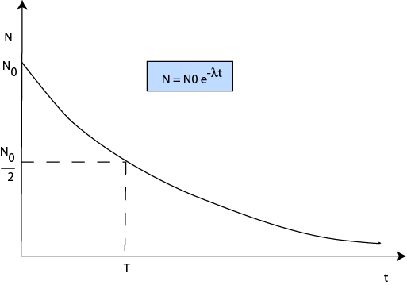
2.1 Rappels – La loi de la radioactivité

Slide 14
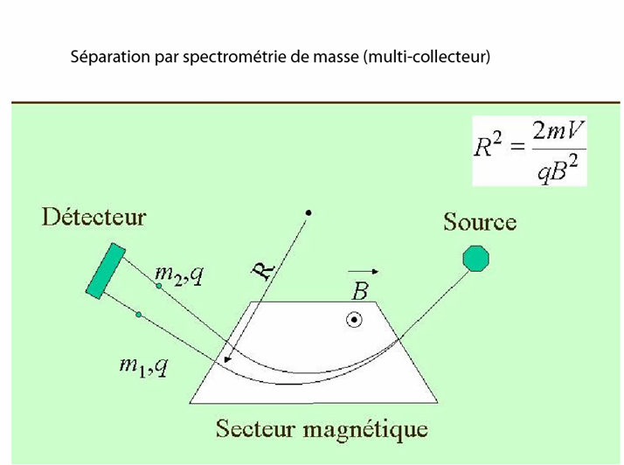
2.2 Rappels – Techniques analytiques (spectrométrie de masse)
Rb/Sr
Sm/Nd
U/Pb

Slide 15
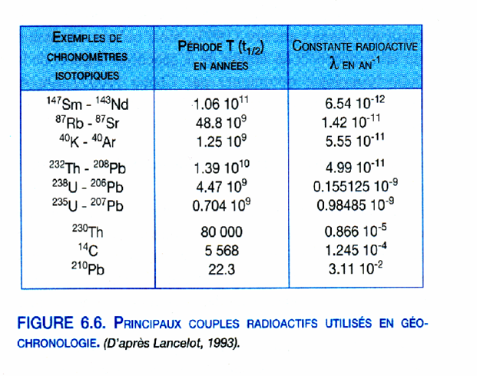
2.2 Rappels – Quels radioéléments choisir?

Slide 16
Plan
Introduction
Rappels et approfondissements
La loi de la radioactivité
Les techniques analytiques
Datation radiocarbone
Principe
Complications…
Corrections
Bouleversements anthropiques
Recommandations
Un exemple
Conclusions

Slide 17
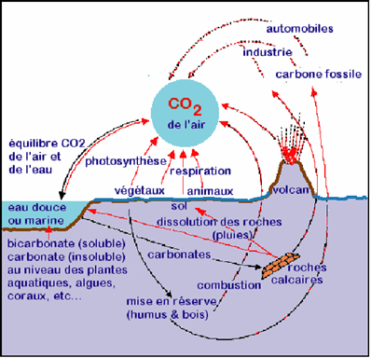
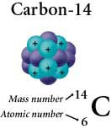
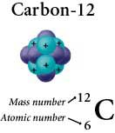
3.1 Datation radiocarbone – Principe
Il existe 7 isotopes du carbone : ¹⁰C, ¹¹C, ¹²C, ¹³C, ¹⁴C, ¹⁵C, ¹⁶C.
Isotope | Protons | Neutrons | Proportion | Half life
¹²C | 6 | 6 | 99% | stable
¹³C | 6 | 7 | 1%
¹⁴C | 6 | 8 | 0.0000000001% | 5568 ans

Slide 18
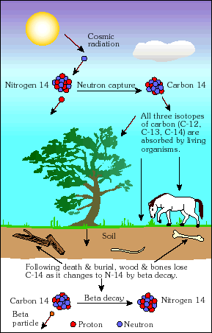
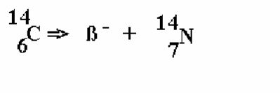
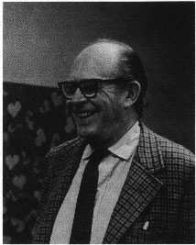
3.1 Datation radiocarbone – Principe
Désintégration du ¹⁴C avec émission beta:
Découverte de Libby 1946.

Slide 19
3.1 Datation radiocarbone – Principe
Activité initiale A₀
Le ¹⁴C est rapidement oxydé pour donner du gaz carbonique ( ex : absorbé par les plantes au cours de la photosynthèse ).
Le bois vivant contient donc toujours une certaine proportion de carbone 14, et on a constaté que cette quantité était constante dans le monde, chaque gramme de carbone contenant suffisamment d'isotopes ¹⁴C pour qu'un détecteur enregistre 13.6 désintégrations par minute et par gramme de carbone ( dpm/g ).

Slide 20
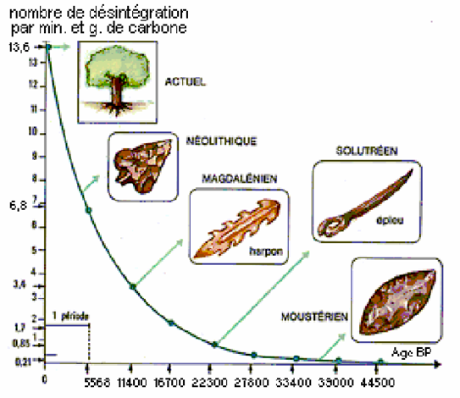
3.1 Datation radiocarbone – Principe
Période :
T est théoriquement de 5730 ± 40 ans (GODWIN, 1962 ) mais suite à des conventions internationales
de la communauté scientifique du radiocarbone pour éviter des confusions, la période utilisée est celle
mise en évidence par Willard Libby de 5568 ± 30 ans. Valeur adoptée dès 1951.
t = (1/λ).ln(A₀/A) avec 1/λ = T/ln2 = 8033

Slide 21
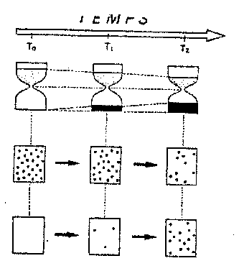
3.1 Datation radiocarbone – Principe
Un cas simple
A₀ ou N₀ connu
A ou N
mesuré
Donné par les physiciens

Slide 22
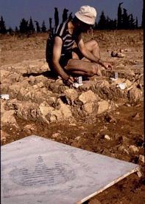
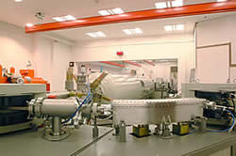
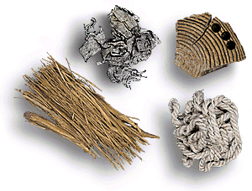
3.1 Datation radiocarbone – Principe
Mesure du ¹⁴C par:
 | Scintillation liquide | Spectrométrie de masse par accélérateur
Charbon de bois Os | 5 à 10 g 100 à 500 g | 5 à 10 mg 1 à 5 g
Durée de la mesure pour une même précision | 3 jours | 1 heure

Slide 23
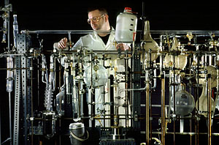
3.1 Datation radiocarbone – Principe
La procédure analytique peut être divisée en 3 étapes: traitement chimique, synthèse du benzène dans une ligne sous vide, et mesure avec un compteur à scintillation liquide.
Préparation avant comptage dans un scintillateur.

Slide 24
3.2 Datation radiocarbone – Complications…
Après 7 demi-vie, l’activité n’est plus vraiment mesurable. La limite inférieure est donc de l’ordre de ~35,000-45,000 ans. La limite supérieure aux environs de la Renaissance.
Autres complications:
Variations du ¹⁴C du fait du fractionnement physique ou chimique.
Variations dans les taux de production du ¹⁴C
- fluctuations dans le rayonnement cosmique
- Changements dans le champ magnétique
3. La période de demi-vie est de mieux en mieux connue

Slide 25
3.2 Datation radiocarbone – Complications…
Fractionnement:
Chaque isotope est animé d’un mouvement de vibration, donc d’une aptitude au déplacement dont la fréquence est fonction inverse de la masse.
Par conséquent les molécules lourdes réagissent moins vite que les légères au cours d’une réaction chimique.
Aussi des fractionnements isotopiques se produisent-ils au cours:
- De réactions d’échanges isotopiques
- De processus physico-chimiques d’ordre cinétique comme la diffusion
- De changements d’état (absorption-désorption, évaporation-condensation et fusion-cristallisation).
La photosynthèse des plantes privilégie le ¹²C aux dépends du ¹³C et du ¹⁴C .
Attention donc…

Slide 26
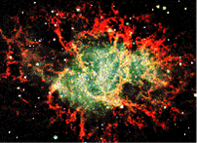
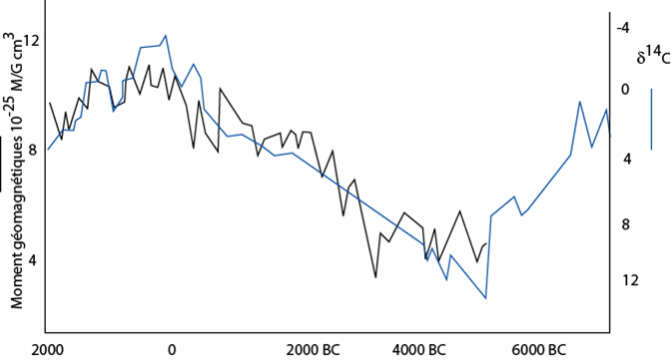
3.2 Datation radiocarbone – Complications…
La plus grande partie des variations à long terme de ¹⁴C dans l'atmosphère est due à une variation dans le taux de production. Protons galactiques déviés par le champ magnétique.
Donc une baisse de l'intensité du champ magnétique entraîne une augmentation de la production de ¹⁴C.

Slide 27

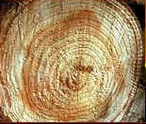
3.3 Datation radiocarbone – Corrections
Correction des dates radiocarbone
Plusieurs types de matériaux, datables par la méthode du radiocarbone, peuvent aussi être datés, indépendamment, parfois à l’année près, par:
1. le comptage de varves (annuelles)
dans les lacs (p. ex. le Gerzensee, le lac Gosciaz)
ou des bassins océaniques (le bassin de Cariaco)
2. des séries dendrochronologiques
3. la critique historique (objets archéologiques)
4. l’U/Th sur du calcaire (stalagmites, concrétions)
Ce qui permet de convertir l’échelle de temps ¹⁴C en temps solaires (« calendrier »).
Le résultat, une table de conversion, est généralement exprimé sous forme d’une courbe de calibration.
Une telle courbe permet de calibrer, pour le moment, l’ensemble des dates ¹⁴C de l’Holocène et celles des derniers siècles du Pléistocène avec une précision de 20 ans.

Slide 28
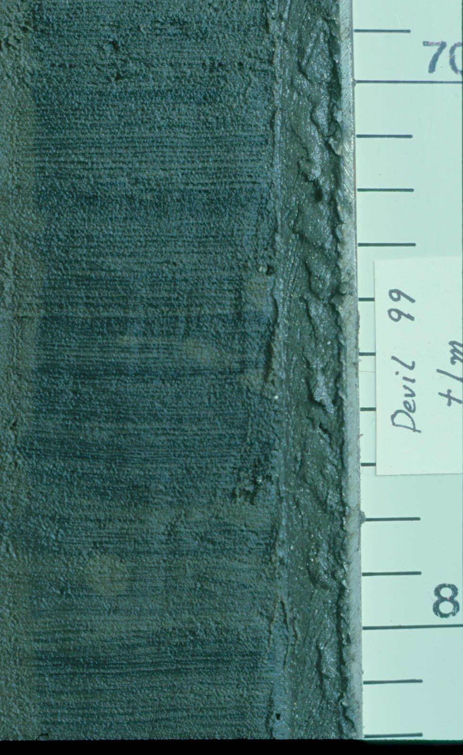
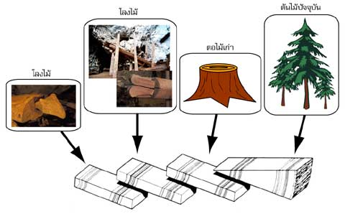
3.3 Datation radiocarbone – Corrections
Dendrochronologie
Comptage de varves

Slide 29
3.3 Datation radiocarbone – Corrections

Slide 30
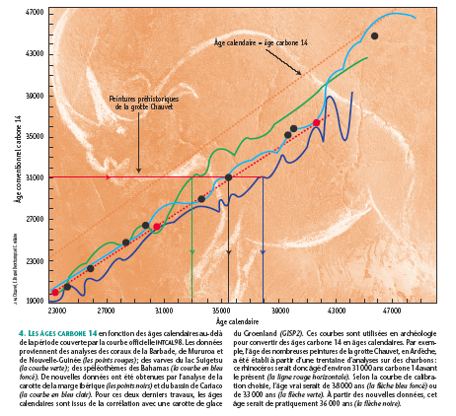
3.3 Datation radiocarbone – Corrections

Slide 31
3.3 Datation radiocarbone – Corrections

Slide 32
3.3 Datation radiocarbone – Corrections
Pour comprendre un peu mieux la méthode de traitement et de propagation des erreurs, je vous engage à télécharger puis installer un petit logiciel (Oxcal, PC uniquement) qui permet d’obtenir une calibration précise et visuelle de vos résultats 14C : http://www.rlaha.ox.ac.uk/orau/oxcal.html. Autre programme (PC et Mac), moins intuitif mais reconnu comme la référence en la matière : http://radiocarbon.pa.qub.ac.uk/calib/.

Slide 33
3.3 Datation radiocarbone – Corrections
L’âge ¹⁴C conventionnel [Stuiver & Pollach (1977)] implique :
- une demi-vie (valeur de Libby) de 5568±30 ans,
- une normalisation du d¹³C à -25 pour mille et
- 0 BP pour le 1. janvier 1950.
Sigles : dans la revue « Radiocarbon » :
1. Les âges radiocarbone sont suivis du sigle BP
par exemple, 2510±50 BP est une date ¹⁴C.
2. Les âges calibrés sont désignés par cal.
par exemple : cal. A.D. 1450 ou 3720 cal. B.C.
Les dates ¹⁴C donnent une probabilité et non pas un temps réel.
Par exemple, une date de 5000±100 BP indique une probabilité
de 68% que l'âge radiocarbone se situe entre 4900 et 5100 ans BP
de 95% qu'il se situe entre 4800 et 5200 BP (2 sigma)
de 99% qu'il se situe entre 4700 et 5300 ans (3 sigma) BP
CONVENTIONS

Slide 34
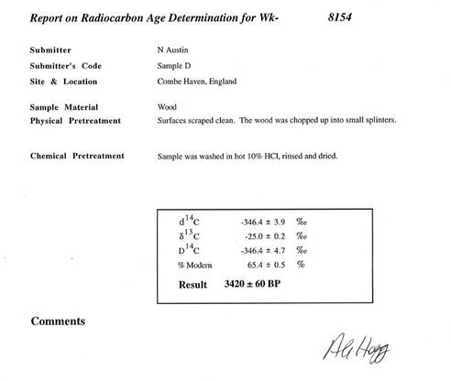
3.3 Datation radiocarbone – Corrections
Un exemple de rapport d’analyse

Slide 35
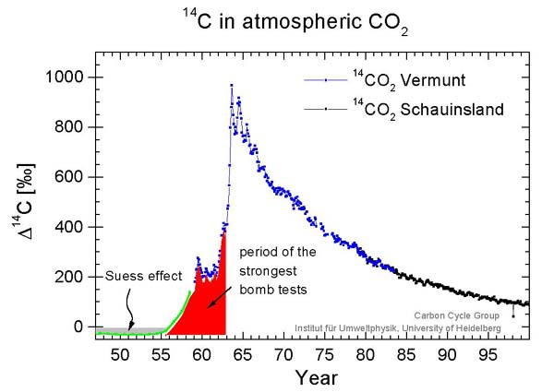
3.4 Datation radiocarbone – Bouleversements anthropiques
Effet Suess: dilution du ¹⁴C atmosphérique par combustion de pétrole et de charbon depuis l'ère industrielle. Déficit de 2% en 1950.
A partir de 1955, création de ¹⁴C artificiel par les explosions nucléaires. En 1962-63, +100% de ¹⁴C dans l'hémisphère nord (fin des essais américains en 1962). Ensuite dilution avec l'hémisphère sud, échanges avec l'océan et la biomasse
Development of ¹⁴C in atmospheric CO₂ in the Northern Hemisphere in the last 50 years. Data before 1959 have been derived from tree rings (Stuiver and Quay, EPSL 53, 349-362, 1981). From 1959 to 1983 measurements were performed at the Alpine site Vermunt subsequent data from 1984 onwards are from the Schauinsland station in the Black Forest.

Slide 36
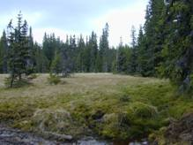
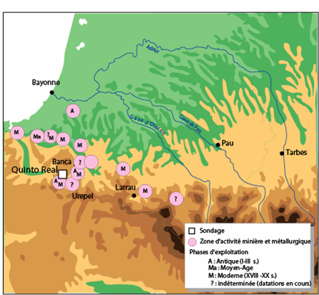
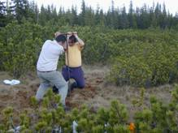
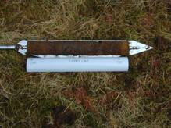
3.6 Datation radiocarbone – Un exemple

Slide 37
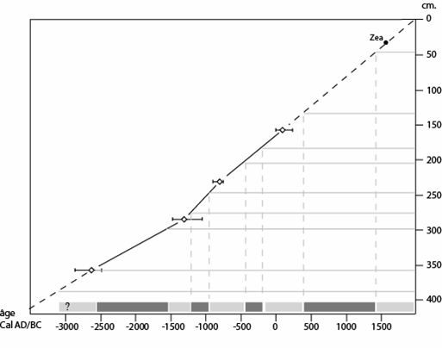
3.6 Datation radiocarbone – Un exemple

